Slide 1
第八单元 统计与概率
课时30 概 率
知识梳理
核心知识讲练
课堂检测

Slide 2
知识梳理

Slide 3
一、事件的分类
类别 |  | 定义 | 概率
确定性 事件 | 必然 事件 | 在一定条件下进行可重复试验时，有些事件一定会发生，这样的事件称为必然事件 | ①__________
 | 不可能 事件 | 在一定条件下进行可重复试验时，有些事件一定不会发生，这样的事件称为不可能事件 | ②__________
随机事件 |  | 在一定条件下进行可重复试验时，有些事件可能发生也可能不发生，这样的事件称为随机事件 | 0～1之间
1
0

Slide 4
1.(北师教材改编)下列事件：①抛出的篮球会下落；②一个射击运动员每次射击的命中环数；③任意买一张电影票，座位号是2的倍数；④早上的太阳从西方升起．其中必然事件是__________；不可能事件是__________；随机事件是__________.
①
④
②③

Slide 5
二、概率的计算
1．公式法：一般地，如果一个试验有n种等可能的结果，事件A包含其中的m种结果，那么事件A发生的概率P(A)＝③__________.

Slide 6
列表法：
当一次实验涉及两个因素（步骤）时，为不重不漏地列出所有可能的结果，通常采用列表法
2.列表法及画树状图法
适用情况
画树状图法：
当一次实验涉及两个及以上因素（步骤）时，为不重不漏地列出所有可能的结果，通常采用画树状图法

Slide 7
（1）判断采用列表法或画树状图法
（2）不重复、不遗漏地列出所有可能的结果，并保证各种结果出现的可能性相等
（3）确定所有可能的结果数n，以及其中事件A出现的结果数m
（4）用公式 求出事件发生的概率
2.列表法及画树状图法
解题步骤

Slide 8
3．频率估计概率：一般地，通过大量重复试验，随机事件A发生的频率总稳定在某个常数p附近，我们可以用事件A发生的频率去估计它的概率，即P(A)＝p.
4．几何概率：P(A)＝ .
构成事件A的长度/面积/体积
所有结果构成的长度/面积/体积

Slide 9
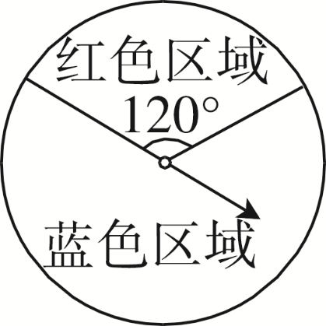
2.盒中有3枚黑棋和5枚白棋，这些棋子除颜色外无其他差别，从盒中随机取出一枚棋子，则它是黑棋的概率为__________.
3.(北师教材改编)抛掷一枚质地均匀的硬币两次，则
两次都是“正面朝上”的概率为__________.
4.通过大量的掷图钉试验，发现钉尖朝上的频率稳定
在0.75附近，则可估计钉尖朝上的概率为__________.
5.(北师教材改编)现有一个可以自由转动的转盘如图1所示，转动转盘，当指针停止转动时，指针落在红色区域的概率为__________.
0.75
图 1

Slide 10
核心知识讲练

Slide 11
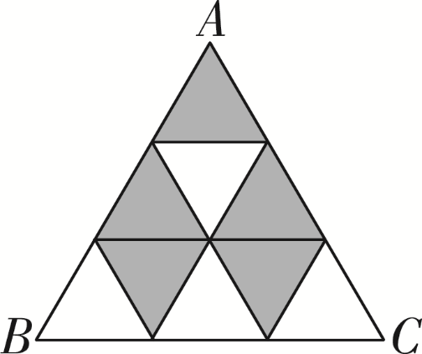
概率的简单计算
1．(北师教材改编)掷一枚质地均匀的骰子，观察向上一面的点数，求下列事件的概率：
(1)点数为2的概率是__________；
(2)点数为奇数的概率是__________；
(3)点数大于2且小于5的概率是__________.
2．(2023辽阳)如图2，等边三角形ABC是由9个大小相等的等边三角形构成，随机地往△ABC内投一粒米，落在阴影区域的概率为__________.
图 2

Slide 12
用列表法或画树状图法求概率
3．在一个不透明的布袋中装有2个红球，1个黑球，这些球除颜色外无其他差别．
(放回型)(1)随机摸出1个小球，记下颜色后放回摇匀，再随机摸出1个小球，则两次摸出的小球颜色不同的概率为__________；
(不放回型)(2)随机摸出1个小球，不放回，再随机摸出一个小球，则两次摸出的小球颜色不同的概率为__________.
(思考：①若一次性随机摸出2个小球，则摸出的两个小球颜色不同的概率为__________；②若改为在两个不透明的相同的布袋中各装有2个红球，1个黑球，这些球除颜色外无其他差别，从中各随机摸出1个小球，则摸出的两个小球颜色不同的概率为__________)

Slide 13
方法总结 在用列表法或画树状图法求概率时，要注意区分放回型和不放回型．放回型第二次可选数量与第一次相同，不放回型第二次可选数量比第一次少1个，一次取两个可视为不放回型．

Slide 14
4．(2023湘潭)为落实“双减”政策要求，丰富学生课余生活，某校七年级根据学生需求，组建了四个社团供学生选择：A(合唱社团)，B(硬笔书法社团)，C(街舞社团)，D(面点社团)．学生从中任意选择两个社团参加活动．
(1)小明对这4个社团都很感兴趣，如果他随机选择两个社团，请列举出所有的可能结果；
解：所有的可能结果共有6种，分别为：AB，AC，AD，BC，BD，CD.

Slide 15
(2)小宇和小江在选择过程中，首先都选了社团C(街舞社团)，第二个社团他俩决定随机选择，请用列表法或画树状图法求他俩选到相同社团的概率．
解：画树状图如答图1所示．
或列表如下表所示．
答图 1
由树状图(或表)可知，共有9种等可能的结果，其中小宇和小江选到相同社团的结果有3种，
∴他俩选到相同社团的概率为 .
 | A | B | D
A | (A，A) | (B，A) | (D，A)
B | (A，B) | (B，B) | (D，B)
D | (A，D) | (B，D) | (D，D)

Slide 16
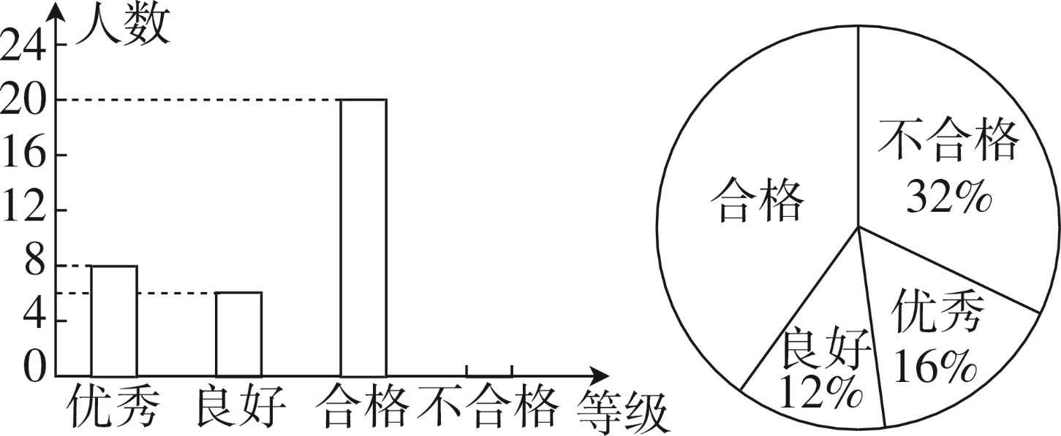
5.(2022深圳)某工厂进行厂长选拔，从中抽出一部分人进行筛选，将其分为了“优秀”、“良好”、“合格”以及“不合格”四个等级，并绘制成如图3所示两幅不完整的统计图．
(1)本次抽查的总人数为__________人，“合格”人数所占的百分比为__________；
(2)补全条形统计图；
50
40%
解：补全条形统计图如答图2所示．
答图 2
图 3

Slide 17
(3)扇形统计图中，“不合格”人数所占的圆心角的度数为__________；
115.2°
答图 2

Slide 18
(4)在“优秀”等级中有甲、乙、丙三人，现从中抽出两人，则刚好抽中甲、乙两人的概率为________.
【提示】列表如下：
由表可知，共有6种等可能的结果，其中刚好抽中甲、乙两人的结果有2种，∴刚好抽中甲、乙两人的概率为 .
 | 甲 | 乙 | 丙
甲 | — | (乙，甲) | (丙，甲)
乙 | (甲，乙) | — | (丙，乙)
丙 | (甲，丙) | (乙，丙) | —

Slide 19
用频率估计概率
6．(2023扬州)某种绿豆在相同条件下发芽试验的结果如下：
每批 粒数n | 2 | 5 | 10 | 50 | 100 | 500 | 1 000 | 1 500 | 2 000 | 3 000
发芽的 频数m | 2 | 4 | 9 | 44 | 92 | 463 | 928 | 1 396 | 1 866 | 2 794
发芽的 频率 (精确到0.001) | 1.000 | 0.800 | 0.900 | 0.880 | 0.920 | 0.926 | 0.928 | 0.931 | 0.933 | 0.931
这种绿豆发芽的概率的估计值为________．(精确到0.01)
0.93

Slide 20
7．(2023锦州)一个不透明的盒子中装有若干个红球和5个黑球，这些球除颜色外均相同．经多次摸球试验后发现，摸到黑球的频率稳定在0.25左右，则盒子中红球的个数约为__________.
15

Slide 21
课堂检测

Slide 22
1．(2023徐州)下列事件中的必然事件是( )
A．地球绕着太阳转 B．射击运动员射击一次，命中靶心
C．天空出现三个太阳 D．经过有交通信号灯的路口，遇到红灯
2．(2023深圳)小明从《红星照耀中国》《红岩》《长征》《钢铁是怎样炼成的》四本书中随机挑选一本，其中拿到《红星照耀中国》这本书的概率为__________．
3．某校运动会上，甲、乙两人均报名参加100米短跑项目的比赛，预赛分A，B两组进行，甲、乙两人恰好在同一个组的概率是__________.
A

Slide 23
4．(北师教材改编)为了估计鱼塘中鱼的数量，养鱼者首先从鱼塘中捕捞50条鱼做上标记，然后放回鱼塘，经过几天，再从鱼塘中捕捞鱼．通过大量重复试验后发现捕捞的鱼中做了记号的频率稳定在0.01左右，则可以估计鱼塘中有鱼__________条．
5．(2023天门)有四张背面完全相同的卡片，正面分别画了等腰三角形、平行四边形、正五边形、圆，现将卡片背面朝上并洗匀，从中随机抽取一张，记下卡片上的图形后(不放回)，再从中随机抽取一张，则抽取的两张卡片上的图形都是中心对称图形的概率为__________.
5 000

Slide 24
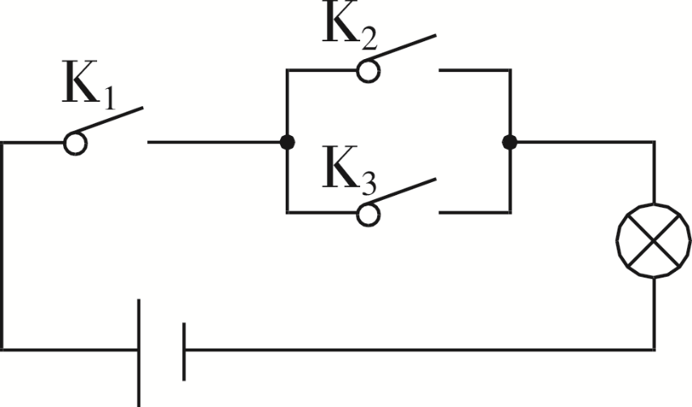
【跨学科】6.在如图4所示的电路图中，当随机闭合开关K₁，K₂，K₃中的任意两个时，能使灯泡发亮的概率为__________.
图 4

